Slide 1
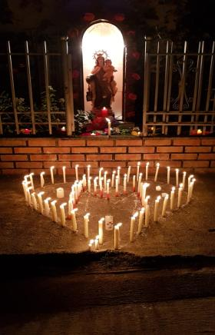
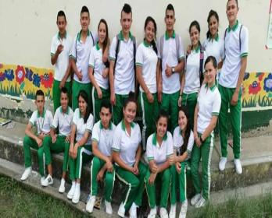
CAZADORES DE AVENTURAS POR LAS PAZ
INSTITUCIÓN EDUCATIVA EL CARMEN
MUNICIPIO DE OPORAPA

Slide 2
INTEGRANTES
NINI YOJANA VARGAS MOLINA
LUSELIDA CORREA RAMOS
ANEIDER TRUJILLO SEVILLA
EDNA ROCIO BOTINA REALPE
BLEYIN EMILSE TOVAR TOVAR

Slide 3
DESCRIPCION DE LA IE
La Institución Educativa El Carmen del Municipio de Oporapa se encuentra localizada al sur del departamento del Huila, cuenta con una población estudiantil de 639 estudiantes con un núcleo biológico de 610 familias algunas de ellas disfuncionales sobre los cuales se proyecta la práctica.
Las familias asentadas en esta localidad son en su mayoría campesinos nativos cuyo principal sustento es la producción de café y su nivel socioeconómico corresponde a estrato 1 y 2, se han caracterizado por un alto índice de violencia intrafamiliar y con la comunidad; por lo cual el conocimiento para afrontar el conflicto desde el enfoque de la convivencia pacífica les ofrece mayores posibilidades de erradicar los antivalores arraigados en sus costumbres.

Slide 4
NUESTRA RECTORA
YOLANDA ROSERO BELTRAN Rectora de la IE siempre forjadora de valores y dispuesta a acompañar cada proceso emprendido en pro de mejorar la convivencia pacifica en nuestro entorno.
En cada gesto denota su gran carisma y vocación irradiando ambientes de paz y sana convivencia.

Slide 5
VISIÓN INSTITUCIONAL
La Institución Educativa El Carmen para el 2020 será reconocida por su propuesta educativa centrada en la formación del ser y el desarrollo de competencias, mediante, procesos pedagógicos que afiancen los valores humanos y democráticos y permita a sus estudiantes, ser líderes emprendedores, defensores de su cultura, del medio ambiente, capaces de resolver cualquier situación cotidiana.

Slide 6
MISION INSTITUCIONAL
La Institución tiene como misión educar en los niveles de preescolar, básica y media, innovar y fortalecer los proyectos de vida de la comunidad hacia la formación integral del estudiante desde el grado preescolar, como sujeto de cambio personal y social mediante la organización del trabajo individual y colectivo que permite el desarrollo social sostenible, con principios éticos para la convivencia pacífica, con capacidad de servicio, como agentes que impulsen procesos y actitudes de cambio y de recreación responsable y autónoma de la institución, de la comunidad, de la región y del país; mediante la organización del trabajo individual y colectivo que permita ser capaces de solucionar conflictos para mejorar la calidad de vida de la comunidad.

Slide 7
PROPOSITO DEL PROYECTO.
Es una propuesta de transformación y construcción de una cultura de paz tejida desde el arte curricular, extracurricular y prácticas pedagógicas que contribuyan a la sana convivencia, la potenciación de habilidades sociales y ciudadanas y el respeto por los Derechos Humanos. Las expresiones de esta articulación parten de la inclusión de los Proyectos Transversales y son niños, niñas, jóvenes y adolescentes y sus maestros que han buscado consolidarse como líderes que agencian los espacios comunitarios para construir condiciones diferentes a las violencias escolares, familiares, sociales y a la constante vulneración de los Derechos individuales y colectivos.

Slide 8
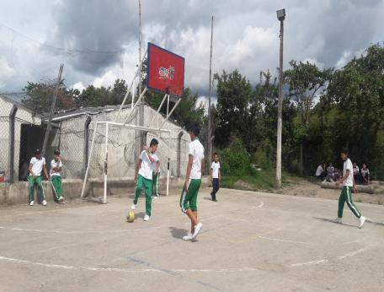
CAMPEONATOS POR LA PAZ

Slide 9
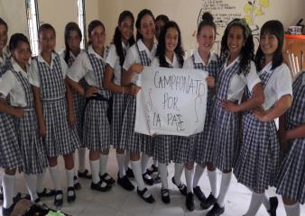
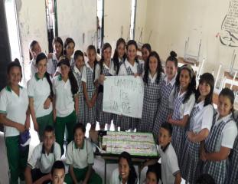
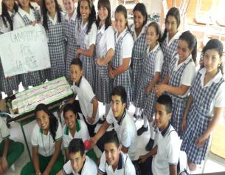
SOMOS CAZADORES DE
PAZ

Slide 10
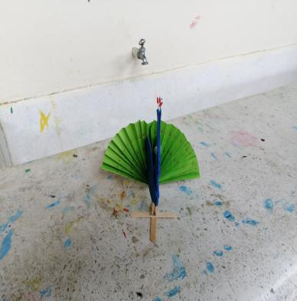
TEJIENDO HILOS CAZAMOS LA PAZ.

Slide 11
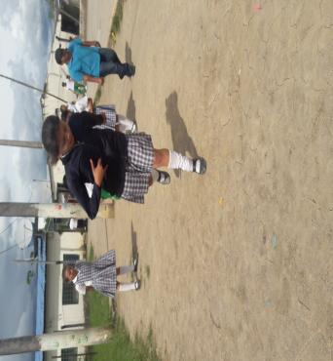
CAZANDO JUEGOS TRADICIONALES POR LA PAZ.

Slide 12
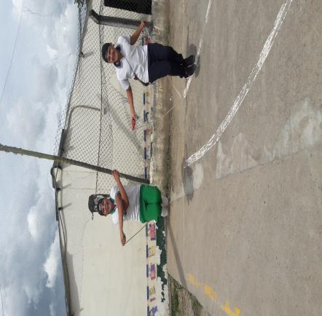

Slide 13
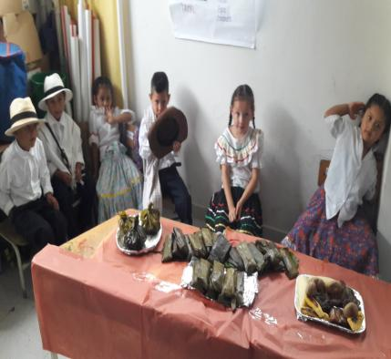
RESCATANDO Y CAZANDO NUESTRAS TRADICIONES POR LA PAZ

Slide 14
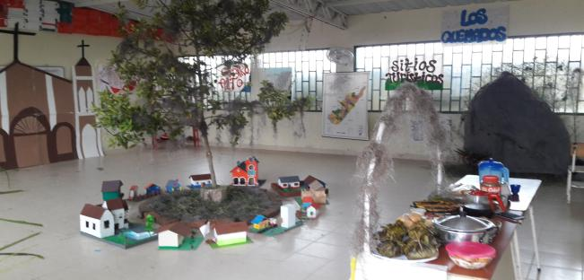
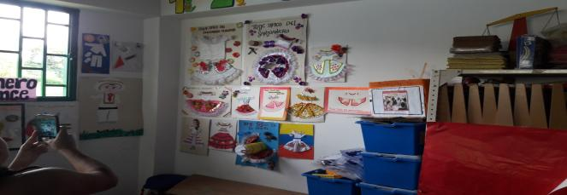

Slide 15
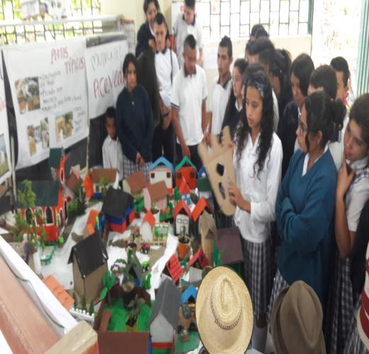

Slide 16
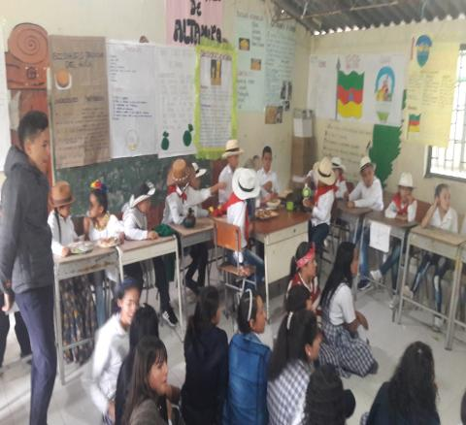

Slide 17
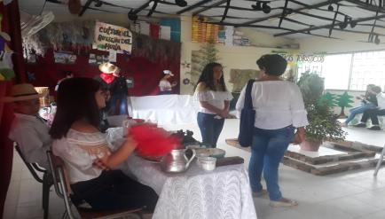
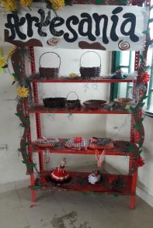

Slide 18
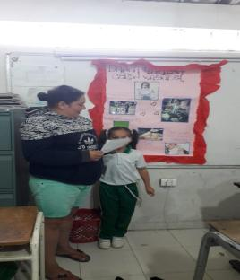
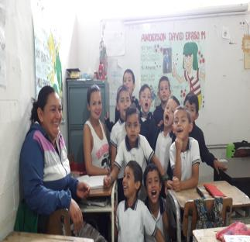
CAZANDO CULTURA DE VALORES EN FAMILIA

Slide 19
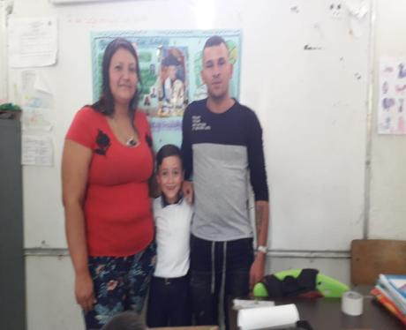
NUESTROS PADRES AYUDAN A FORMAR EN VALORES.

Slide 20
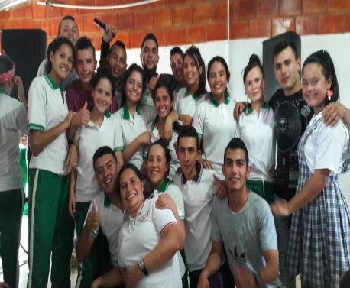
INTEGRACIONES INSTITUCIONALES EN EL MARCO DE LA PAZ Y LOS VALORES.

Slide 21
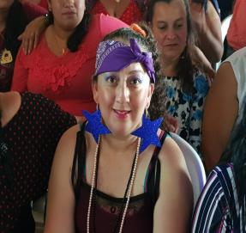
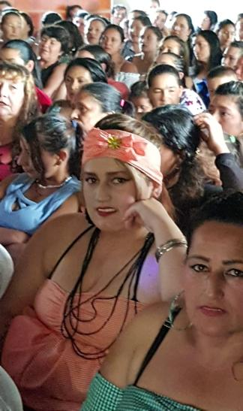
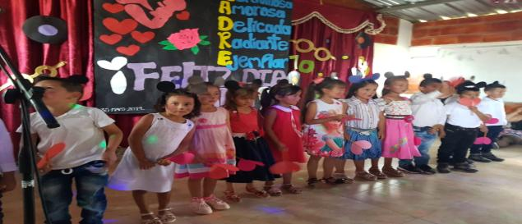

Slide 22
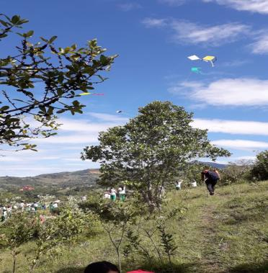
EL CIELO SE PINTA DE COLORES EN EL MARCO DE LA PAZ.

Slide 23
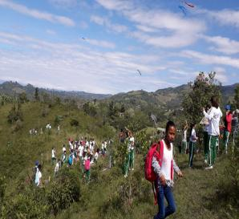
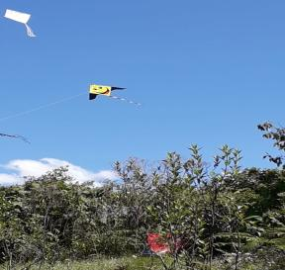
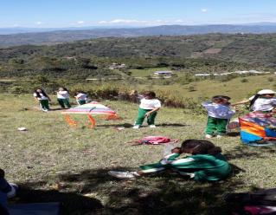
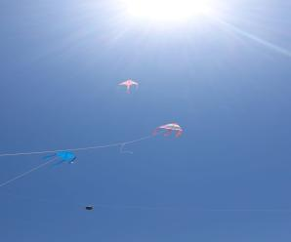
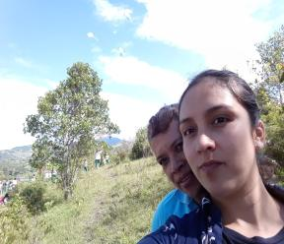

Slide 24
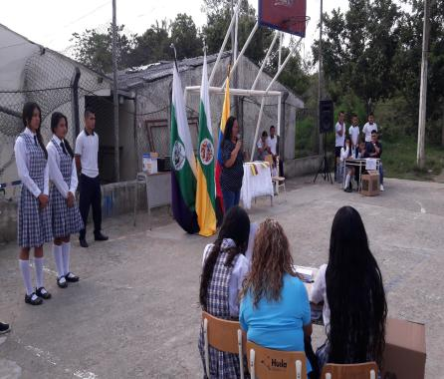
CAZADORES DE LA DEMOCRACIA Y LA PAZ

Slide 25
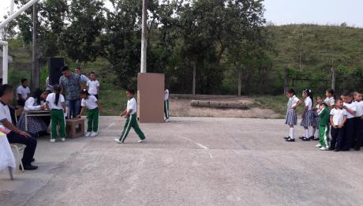
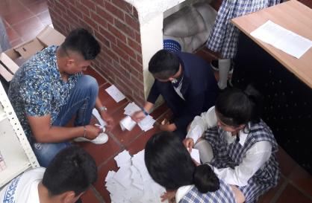
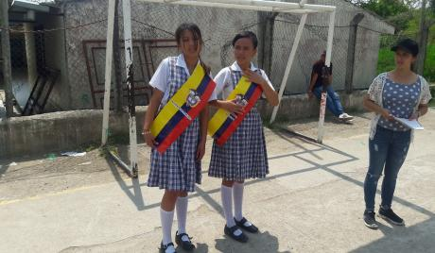

Slide 26
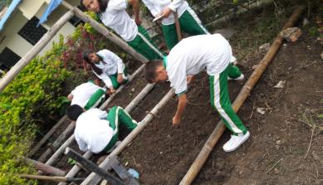
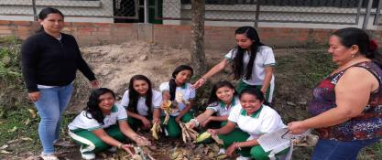
EL MEDIO AMBIENTE Y LA PAZ

Slide 27
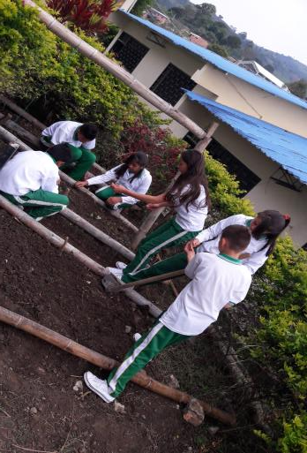

Slide 28
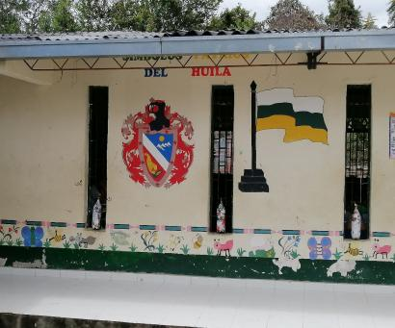
RECICLANDO CAZAMOS PAZ

Slide 29
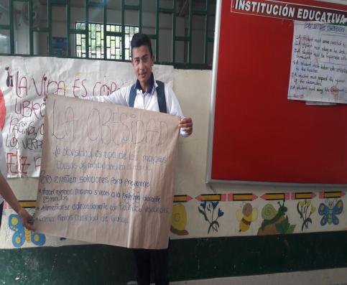
HABITOS SALUDABLES POR LA PAZ.

Slide 30
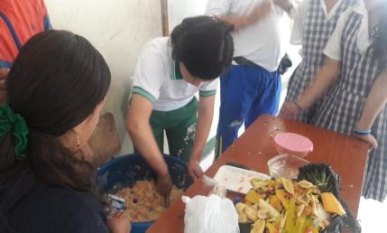
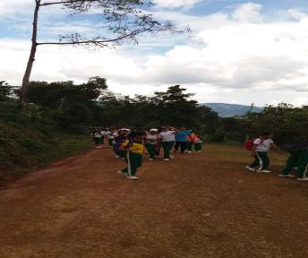
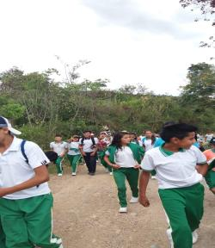
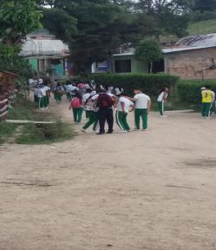

Slide 31
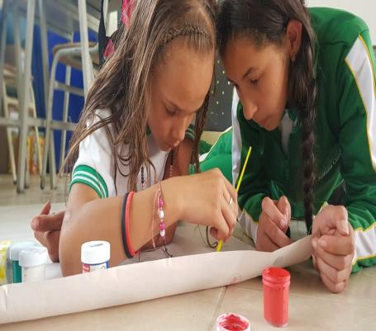
PINTANDO UN FUTURO EN PAZ.

Slide 32
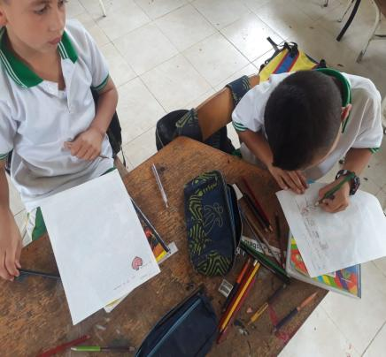
LASOS DE AMISTAD

Slide 33
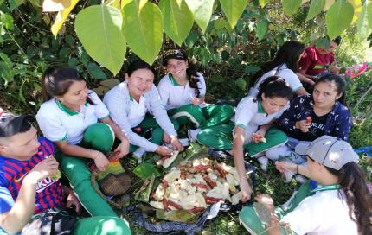

Slide 34
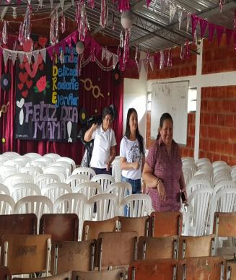
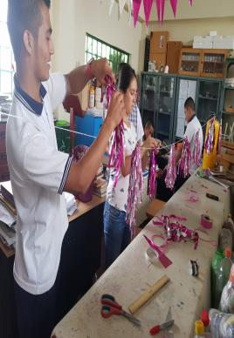
DECORANDO UN MUNDO EN PAZ.

Slide 35
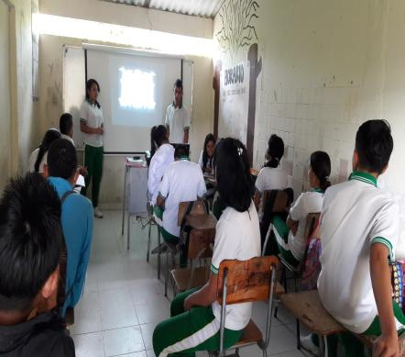
NUESTRA AULA TRABAJA POR LA PAZ.

Slide 36
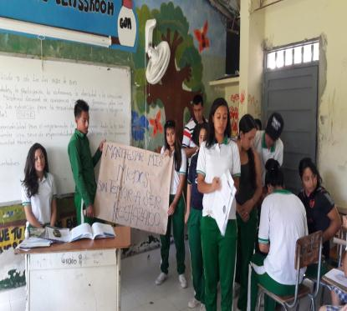
FORMANDO AGENTES DE PAZ.

Slide 37
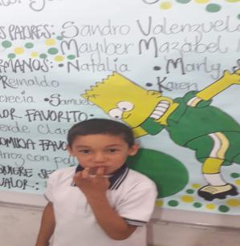

Slide 38
LOS NIÑOS LE APUESTAN A LA PAZ

Slide 43
SEGUIMOS CAZANDO LA PAZ EN NUESTRAS AULAS.

Slide 44
CONTANDO HISTORIAS CAZAMOS PAZ

Slide 46
NUESTROS PADRES HABLAN DE VALORES

Slide 49
LOS NIÑOS HABLAN DE VALORES

Slide 50
NUESTRA INSTITUCIÓN Y LOS VALORES RELIGIOSOS

